Slide 1

Роль метрологического образовательного кластера Росстандарта для промышленных предприятий
www.vniim.ru
Алексей Сергеевич Игнаткович,
координатор Метрологического образовательного кластера Росстандарта,
помощник генерального директора ФГУП «ВНИИМ им. Д. И. Менделеева».
+7 999 025-46-78, pr@vniim.ru

Slide 2

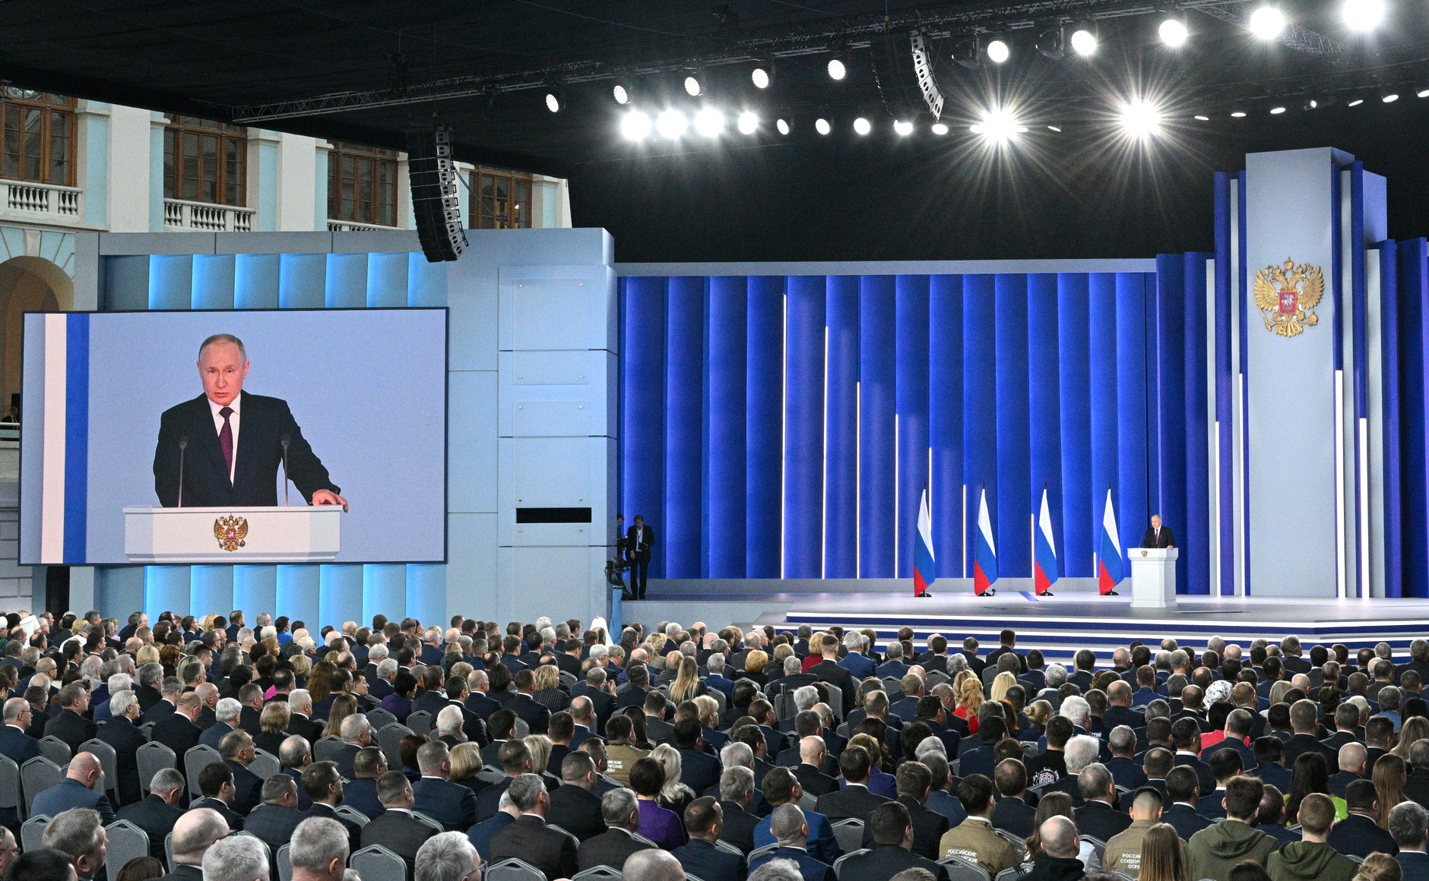


1 января 2025 года стартовал национальный проект «Кадры»
«Нужно на деле укрепить связку всех уровней образования от школы до вуза. Они должны работать в единой логике, на общий результат. Конечно, здесь важно участие будущих работодателей».
В.В. Путин.
Послание Президента РФ Федеральному Собранию
В России необходимо возродить престиж профессии инженера, заявил Президент Владимир Путин на заседании Совета по стратегическому развитию и нацпроектам.
Профессиональную ориентацию в школах необходимо вводить с первого класса. Об этом заявил Президент России Владимир Путин на встрече со студентами в Сочи.
3

Slide 3
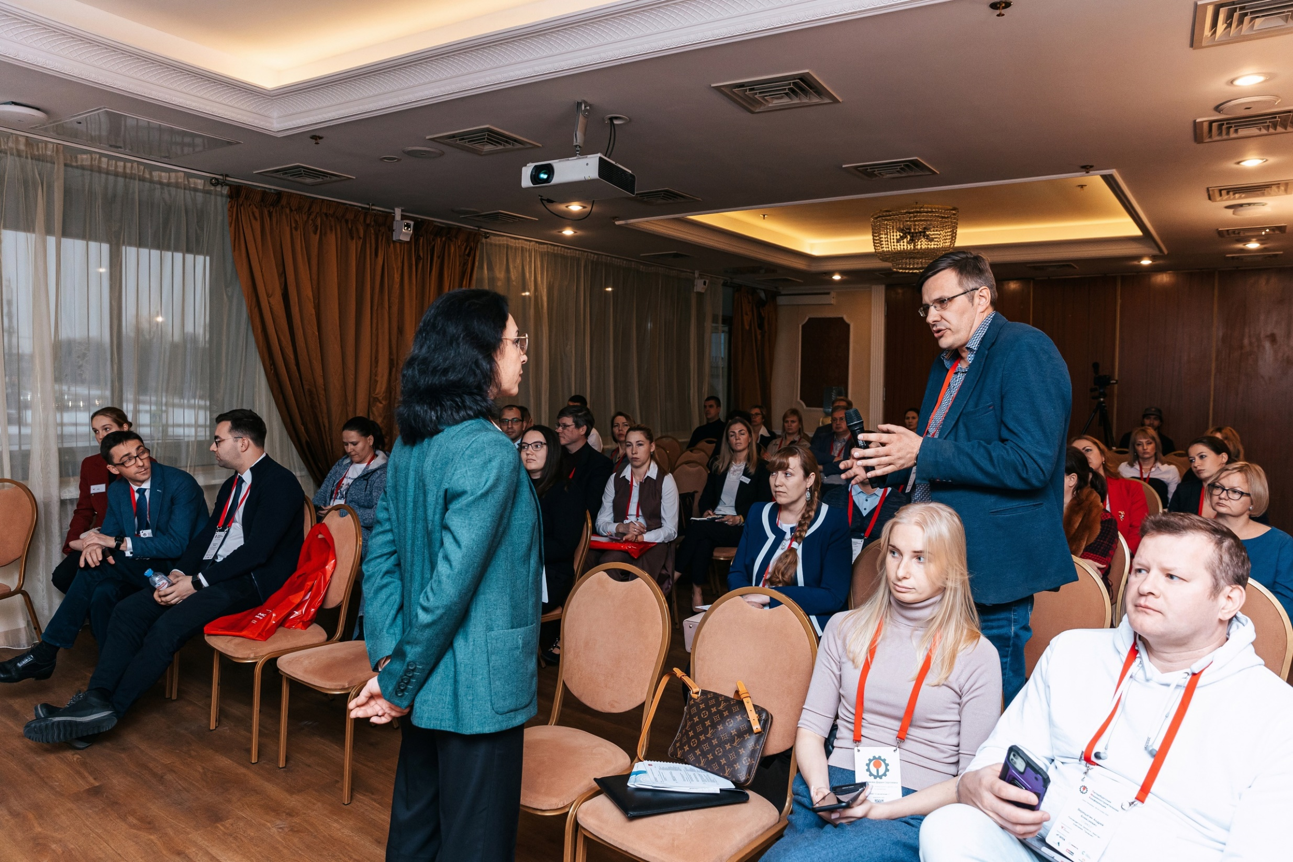
Нехватка кадров – серьезная проблема
Вопрос из зала:
- В ОПК дефицит кадров порядка 400000 тысяч человек, это 40 заводов по 10000 человек. Где в РФ существует тот кадровый резерв, откуда мы можем попытаться изъять трудовой ресурс, который может прийти в ближайшие годы в ОПК?
Короткий ответ Юлии Игоревны Сахаровой, директора HeadHunter Северо-Запад:
- Нигде!
Петербургская Машиностроительная конференция. Декабрь 2023 г. Организатор – компания «МС Метролоджи»
3
3

Slide 4
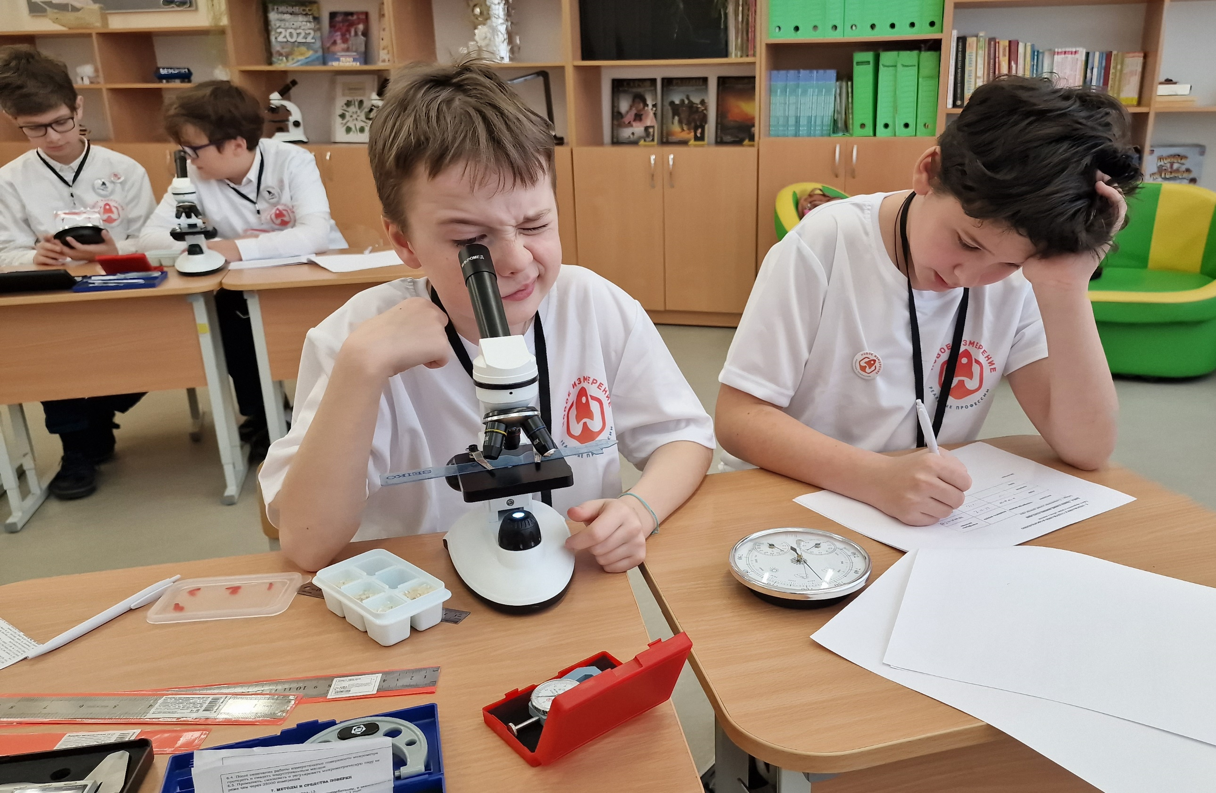
Решение
Если ваша компания собирается быть на рынке через 10 лет, то за кадрами надо идти в школы.
Юлия Сахарова,
директор HeadHunter Северо-Запад
Единственная возможность получить высококлассных сотрудников — это вырастить их самостоятельно.
Всероссийский детский форсайт «Новое измерение: реальные профессии», компетенция «Метролог», 12 - 14 лет.
3
3

Slide 5
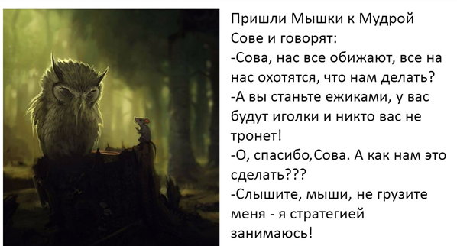
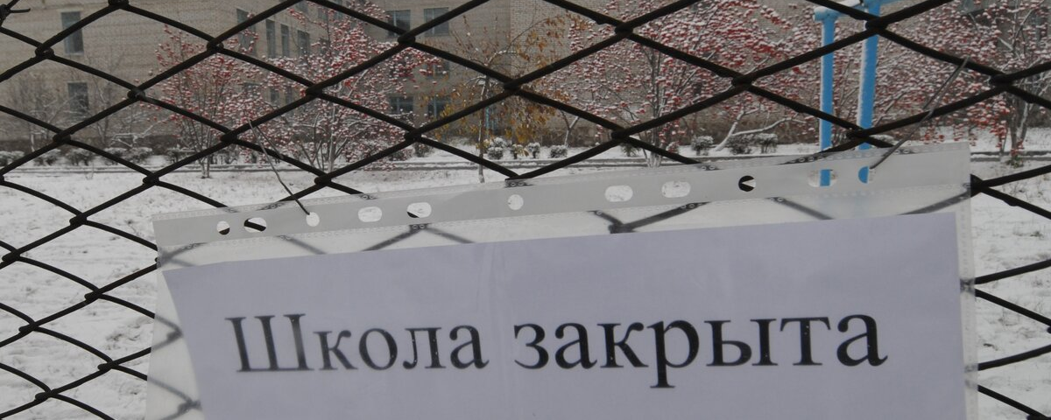
Как предприятиям идти в школы?
?
Времени, людей, оборудования нет;
Работать с детьми могут единицы;
Ответственность;
Не профильные задачи
Школы не ждут;
Что такое метрология не знают
1-2 раза в одном-двух классах эффекта не даст;
Даже если есть желание и средства, то сложно.
3

Slide 6
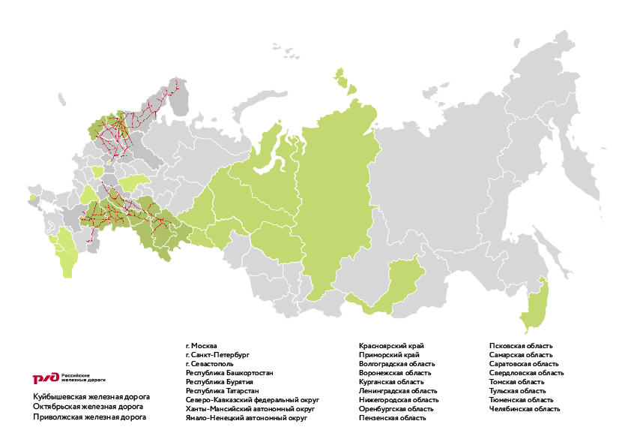

Метрологический образовательный кластер Федерального агентства по техническому регулированию и метрологии (Росстандарта)
Региональные метрологические образовательные кластеры в 27-ми субъектах Российской Федерации
  • 21 детский сад;
  • 122 школы (лицея и гимназии) в которых 104 метрологических класса;
  • Пансион воспитанниц Министерства обороны;
  • Детская Октябрьская железная дорога;
  • 13 организаций дополнительного образования;
  • 22 колледжа;
  • 47 университетов;
  • 160 предприятий и компаний;
  * 9 Центров метрологии
  ИТОГО 392 ОРГАНИЗАЦИИ
1. Восточно-сибирская
2. Горьковская
3. Калининградская
4. Красноярская
5. Куйбышевская
6. Октябрьская
7. Приволжская
8. Северо-Кавказская
9. Ярославская
3

Slide 7






Общая цель
Кластерная модель
Школа
Школа
Школа
Лицей
Лицей
Лицей
Гимназия
Гимназия
Гимназия
Колледж
Колледж
Колледж
Задачи проекта
Ранняя профориентация детей на инженерно-метрологические и смежные специальности;
Увеличение количества и качества поступающих на инженерно-метрологический специальности в университеты;
Обеспечение кадрами предприятий отрасли и партнеров;
Профессиональное развитие сотрудников.
Наука
Гос служба
Доп. образование
ВУЗ
ВУЗ
ВУЗ
Предприятие
Организацияя
Фирма
Полное совпадение с национальными и государственными проектами (ЦОПП)
3
3

Slide 8
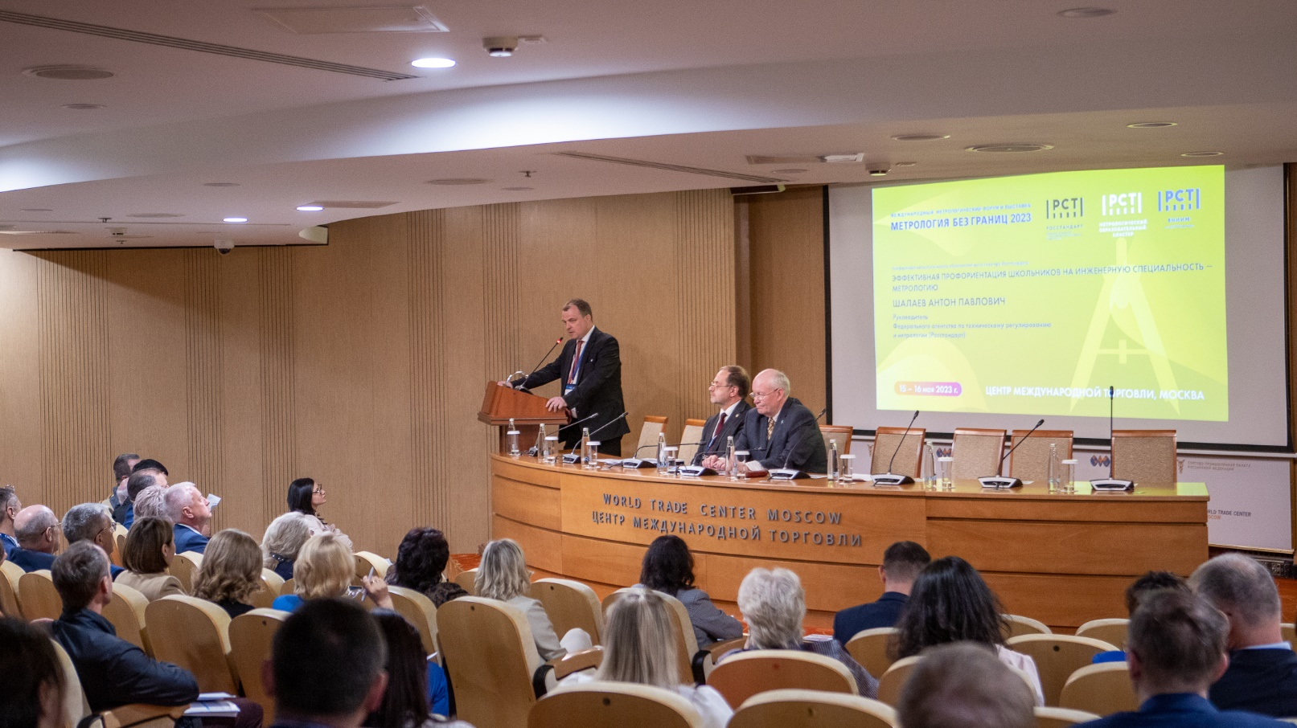
Как организован Кластер
В основе работы горизонтальные связи.
У Кластера нет руководителя.
Нет отчетов.
Нет обязательных планов.
Каждая организация решает свои кадровые вопросы и задачи как считает нужным.
Задача Кластера – помогать, знакомить, оповещать, проводить общекластерные мероприятия.
Всероссийская конференция метрологического образовательного Кластера Росстандарта. Москва, 2023 г.
3

Slide 9
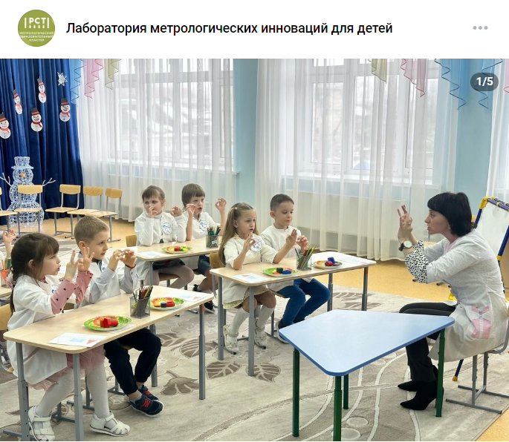
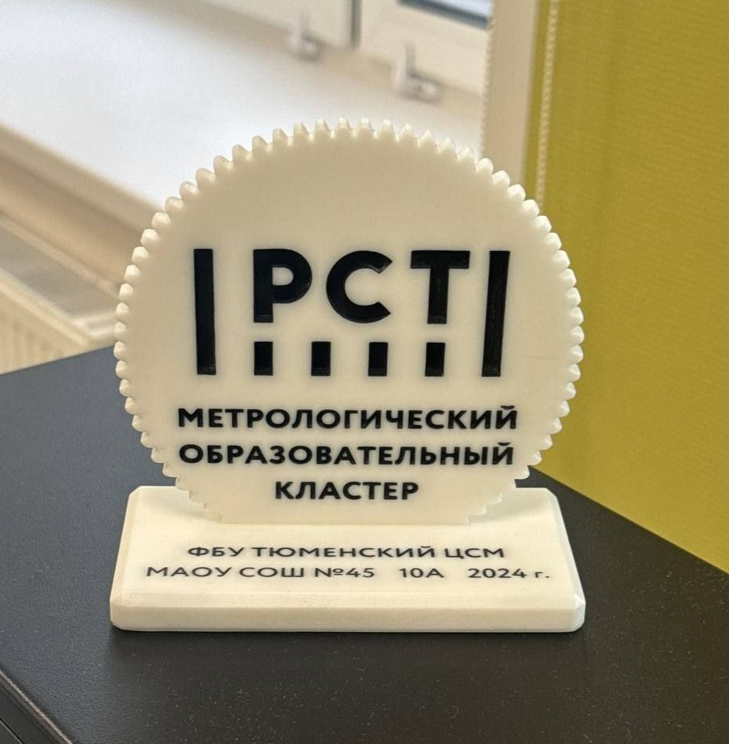
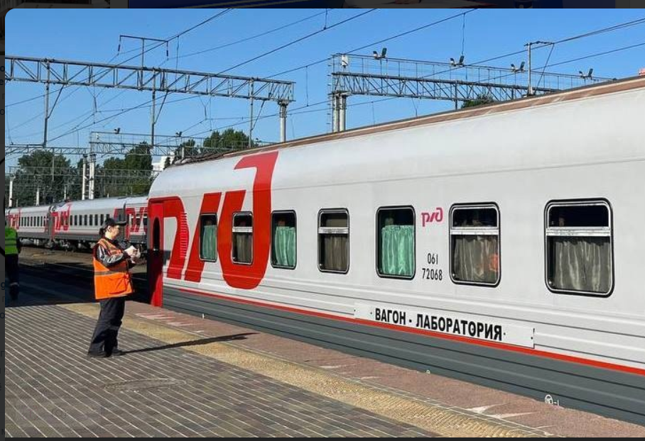
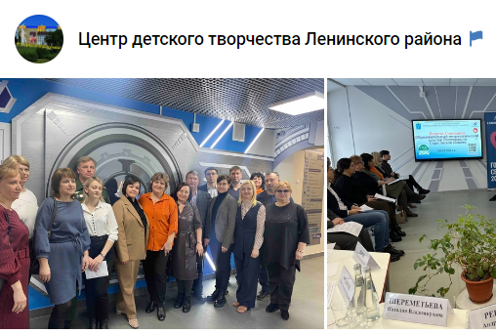
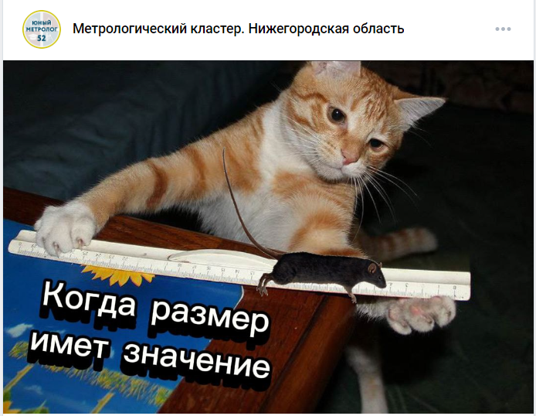

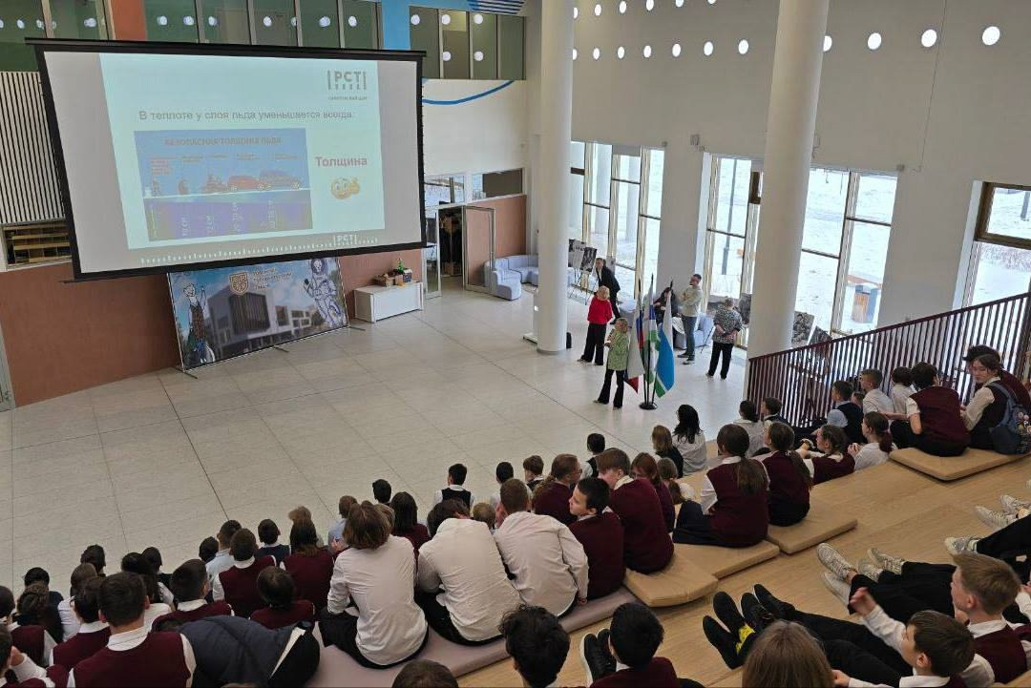
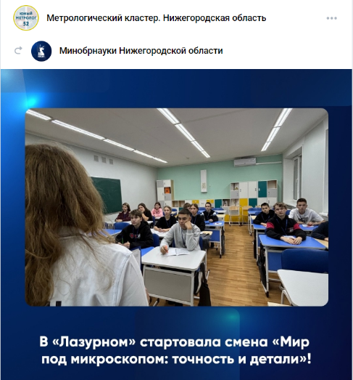
Развитие проекта в субъектах Российской Федерации
Каждый региональный метрологический образовательный кластер Росстандарта
сам определяет стратегию и инструментарий решения своих и общих задач
3
3

Slide 10
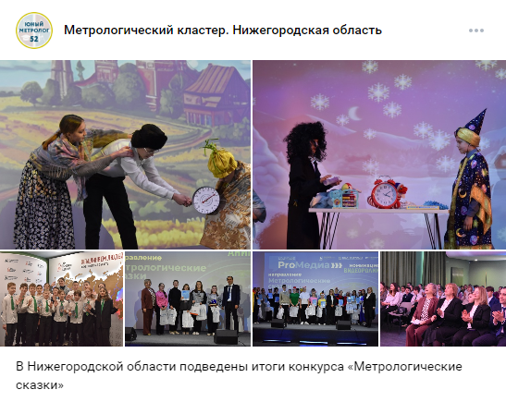
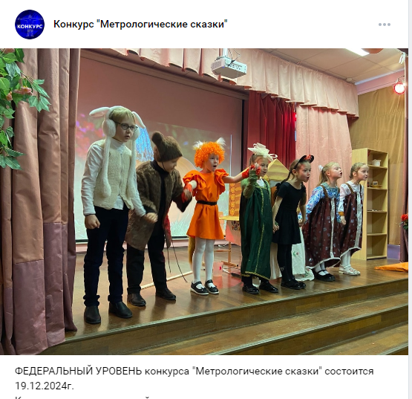
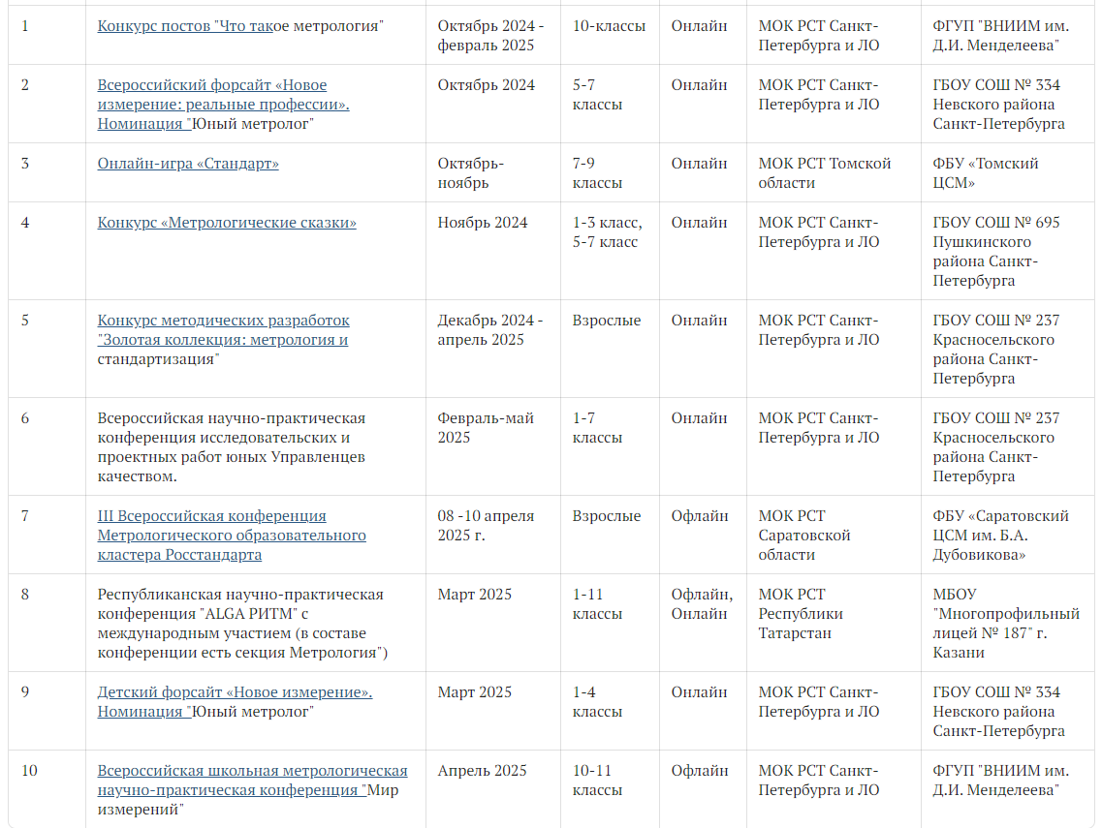


Развитие проекта в субъектах Российской Федерации
Пройдя апробацию в регионах проекты становятся всероссийскими
3
3

Slide 11
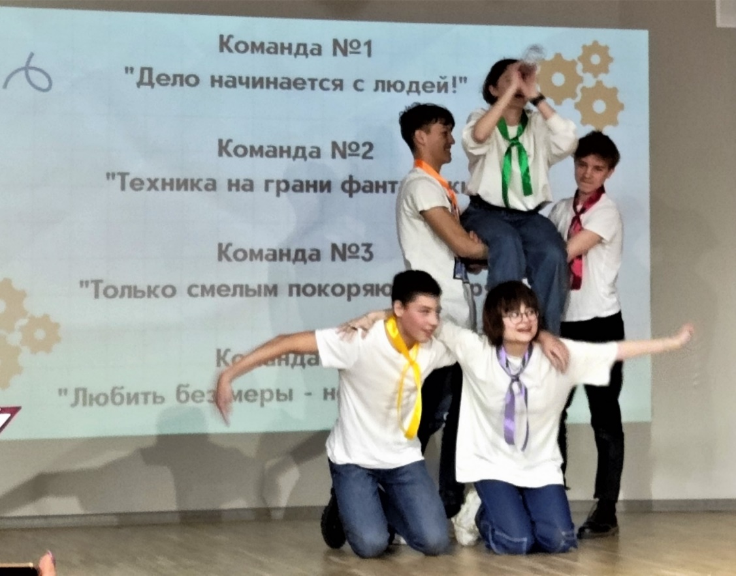
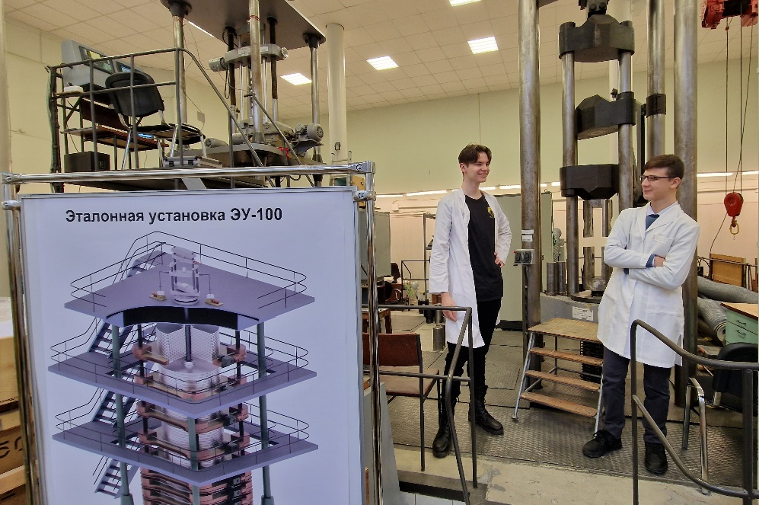
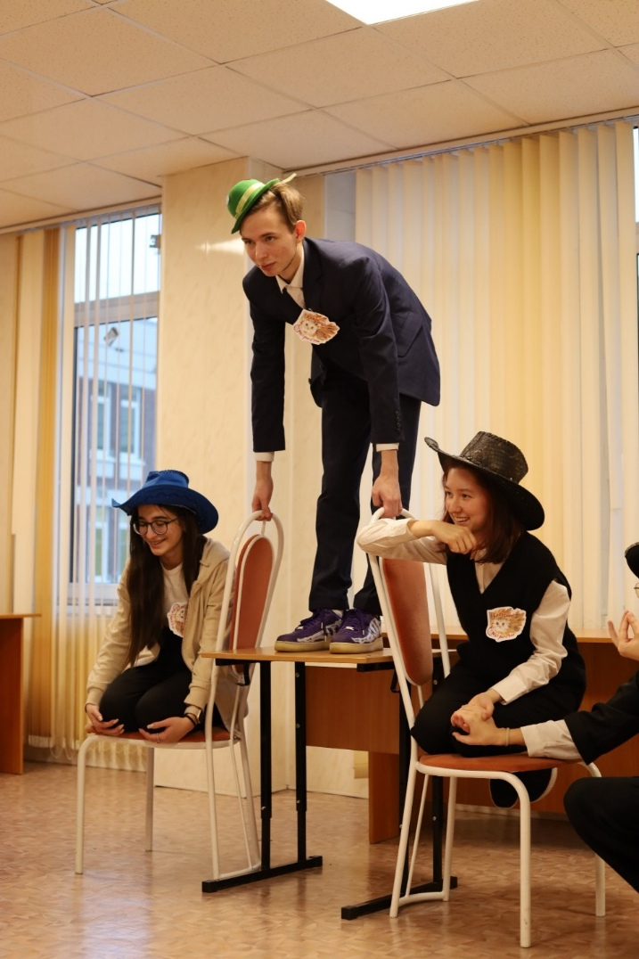

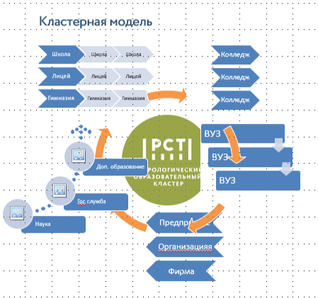
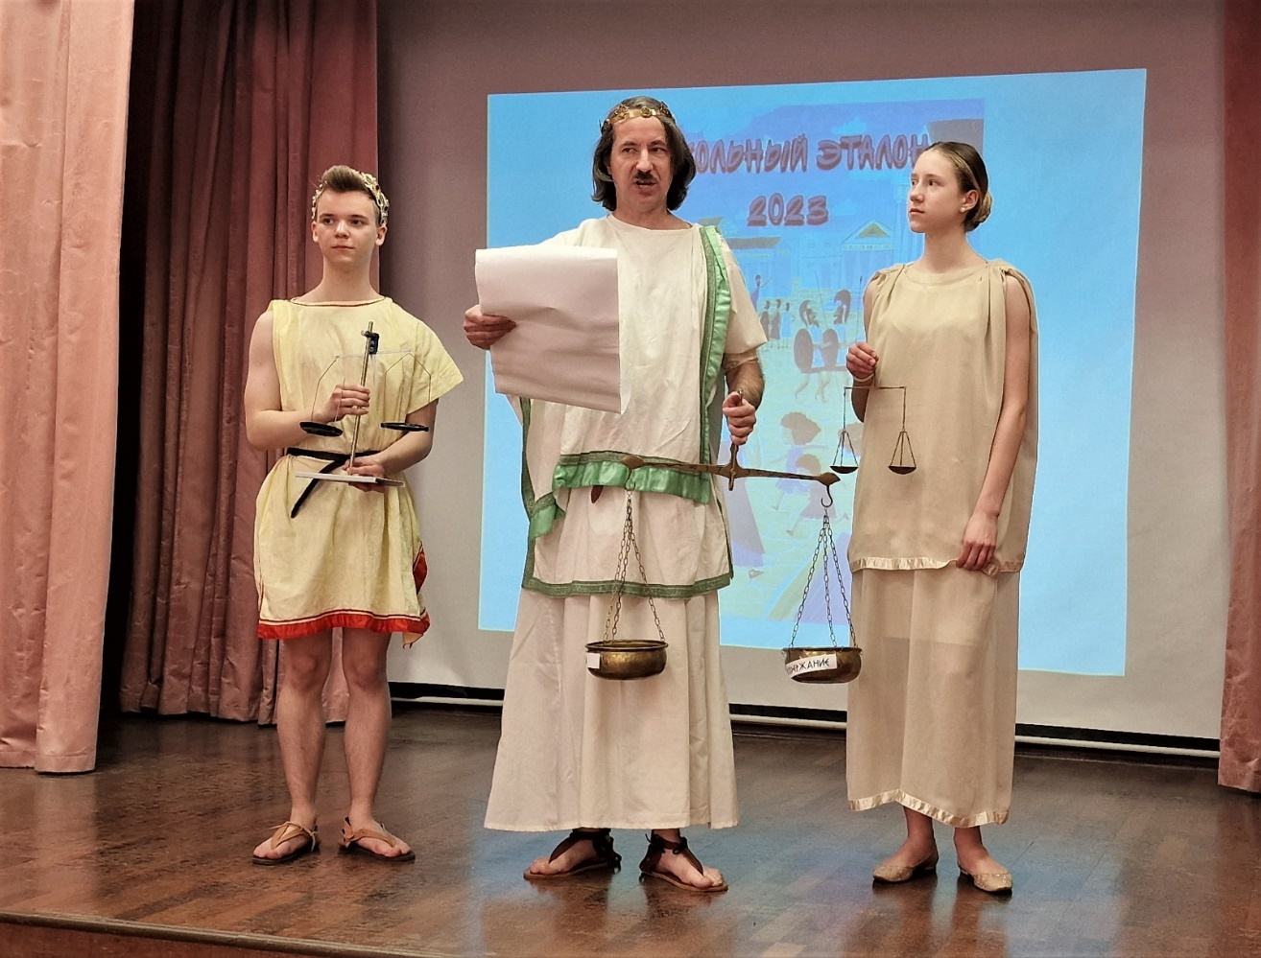
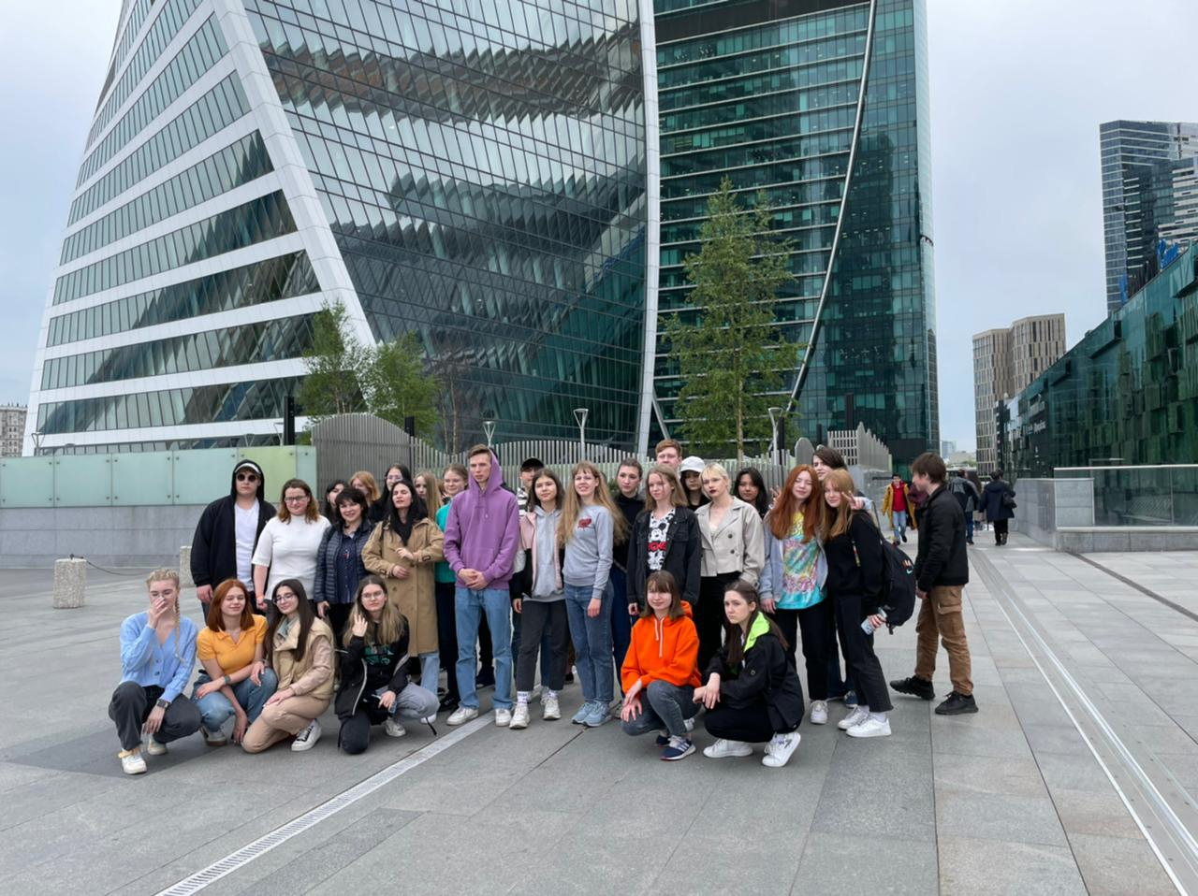
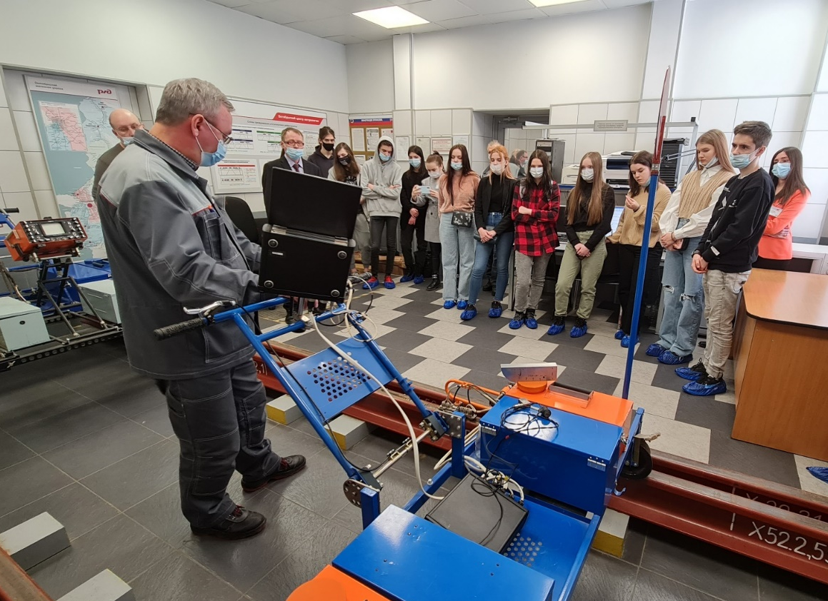

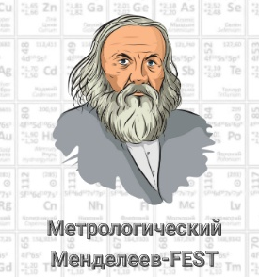

Метрологический образовательный кластер Росстандарта в Санкт-Петербурге
Знакомить, а не учить
Более 100
метрологических
мероприятий
для школьников
3

Slide 12

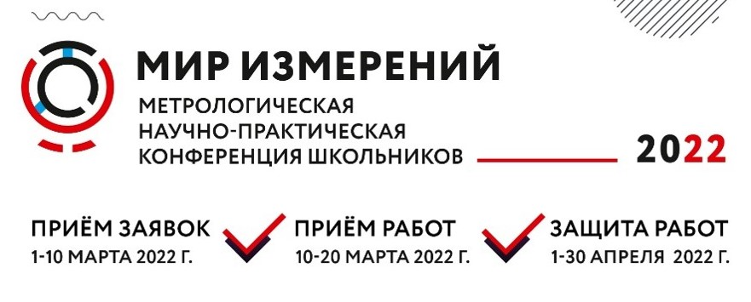
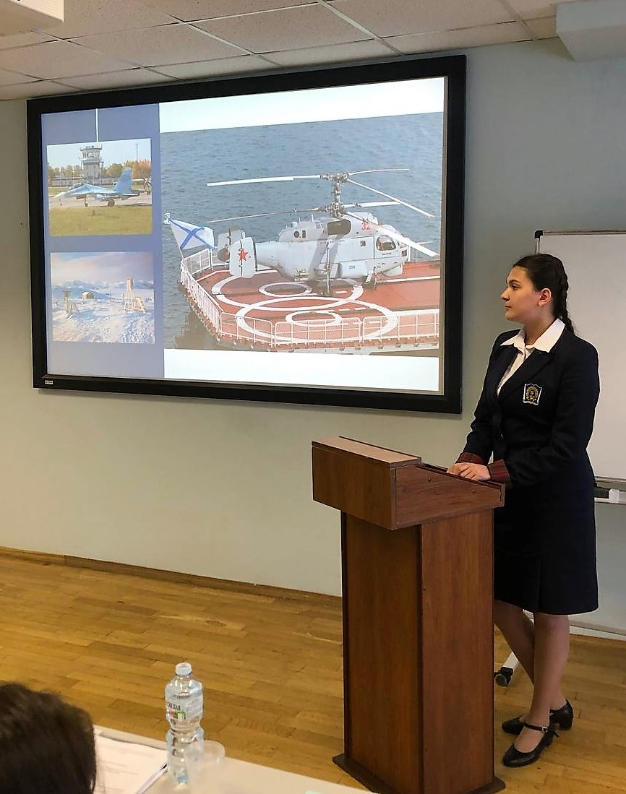
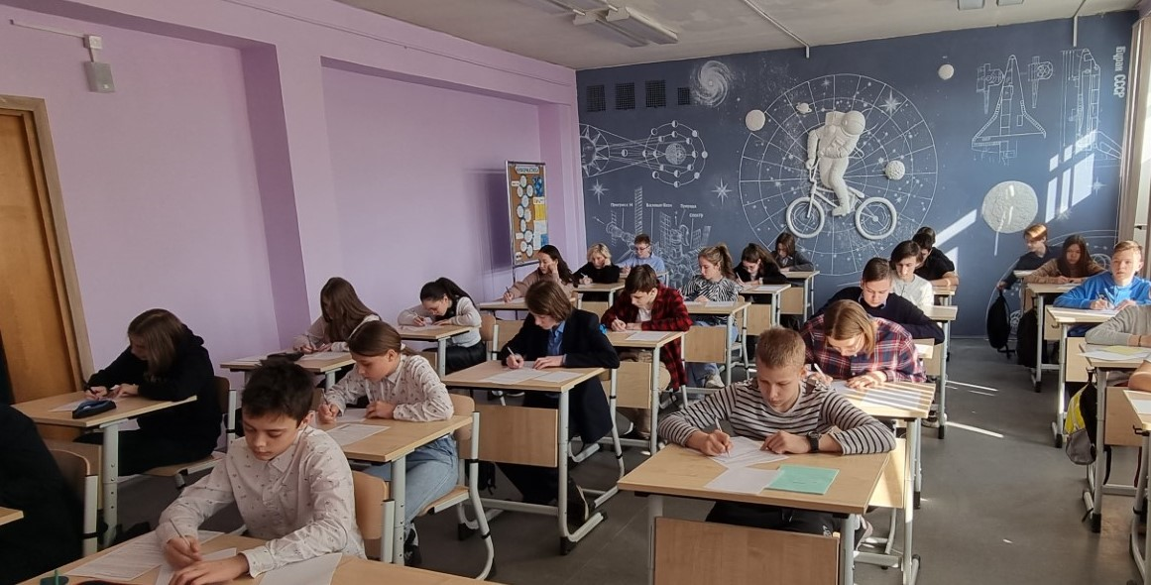
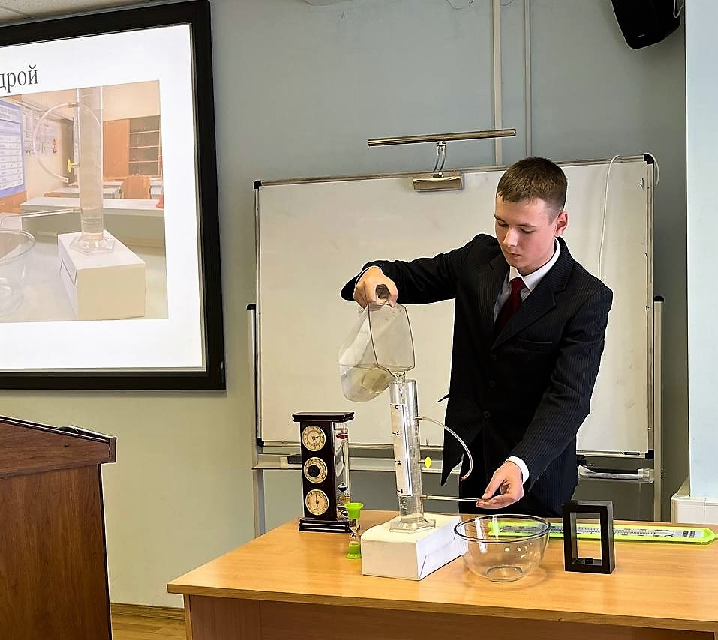
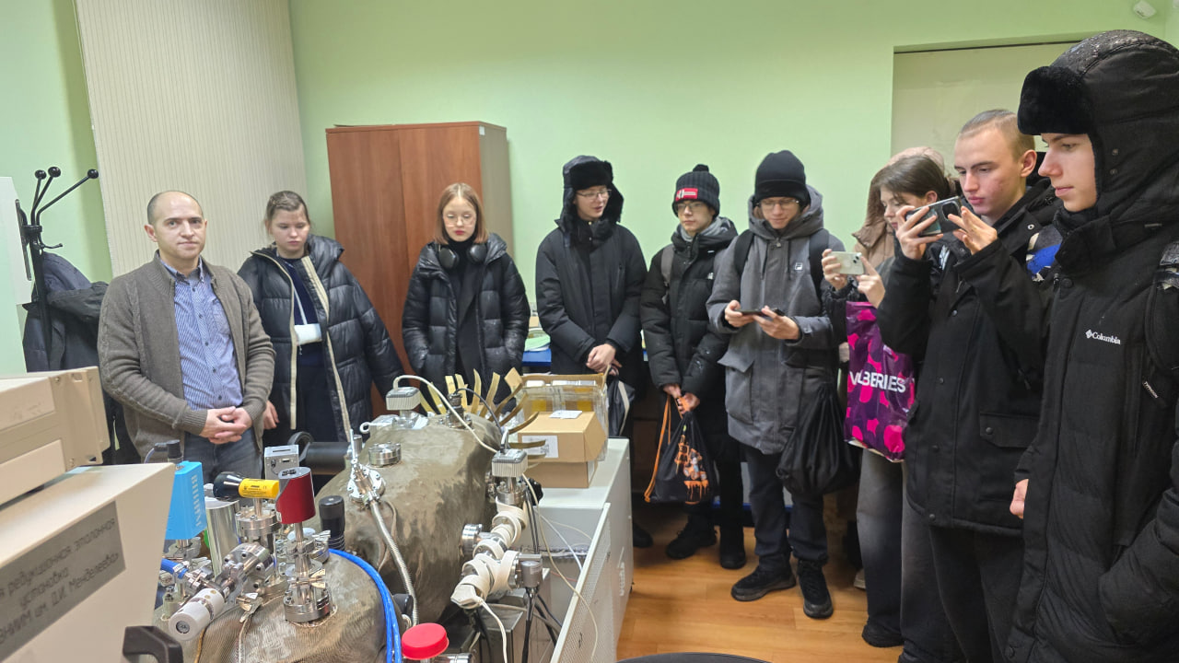
Метрологический образовательный кластер Росстандарта в Санкт-Петербурге
Углубление в метрологию
3

Slide 13




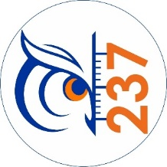





























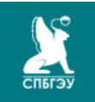











Метрологический образовательный кластер Росстандарта в Санкт-Петербурге
96
13
56
районных метрологических опорных площадок
школ, лицеев и гимназий
6
районных кластеров
17
Пансион
воспитанниц
Министерства обороны
4
детских садов
колледжа
Клубы и кружки
9
университетов
16
предприятий, компаний и организаций

Slide 14
Польза от членства в Кластере
Школам, гимназиям, лицеям
Колледжам и ВУЗам
Предприятиям и фирмам
Выполнение задач профориентации учеников;
Повышение имиджа школы в лице родителей;
Наполнение внеурочной деятельности новыми интересными практиками;
Дополнительные возможности профессионального роста педагогов;
Организация и участие в федеральных проектах.
Устойчивое обеспечение набора;
Повышение среднего балла ЕГЭ и качества абитуриентов;
Повешение контрольных цифр приема (КЦП) и открытие новых мест и специальностей;
Обеспечение практик и трудоустройства студентов;
PR-эффект. Упоминание в СМИ и на ресурсах Кластера.
Прямой доступ к руководителям кафедр и студентам ВУЗов и колледжей;
Возможность подобрать талантливых детей и сопровождать их вплоть до трудоустройства;
PR-эффект. Социальная значимость, узнаваемость бренда. Упоминание в СМИ и на ресурсах Кластера;
GR-эффект. Участие в национальном проекте;
Формирование HR-бренда предприятия.
58
12
300 +
метрологических классов
одиннадцатых классов
выпускников

Slide 15

Метрологические классы
Какая цель знакомства детей и их родителей с метрологией?

Slide 16
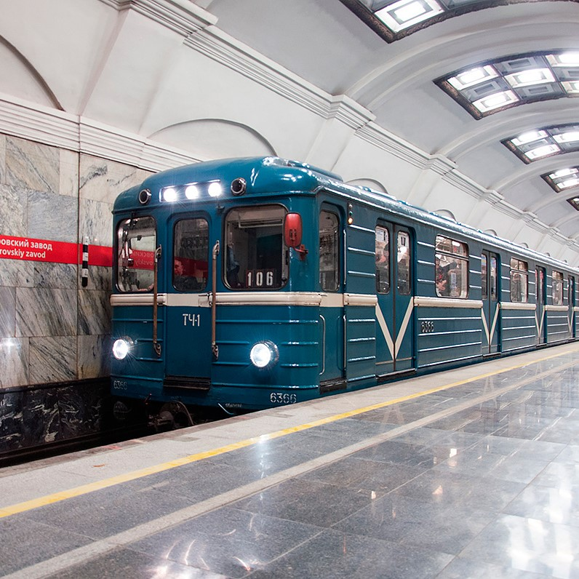
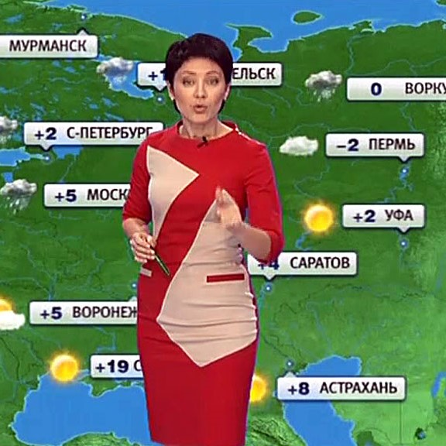
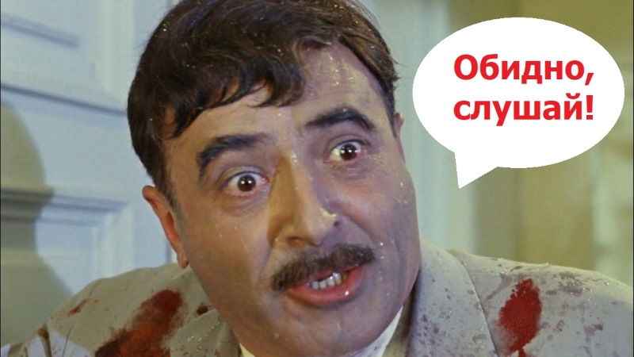
Метрологические классы
80% родителей школьников и
90% выпускников
не знают, что такое метрология.
В 2019 г. было
90% и 95%
Цель
К началу 11 класса добавить в список известных профессий: блогер, программист (все IT), дизайнер еще и профессию метролог +
3

Slide 17
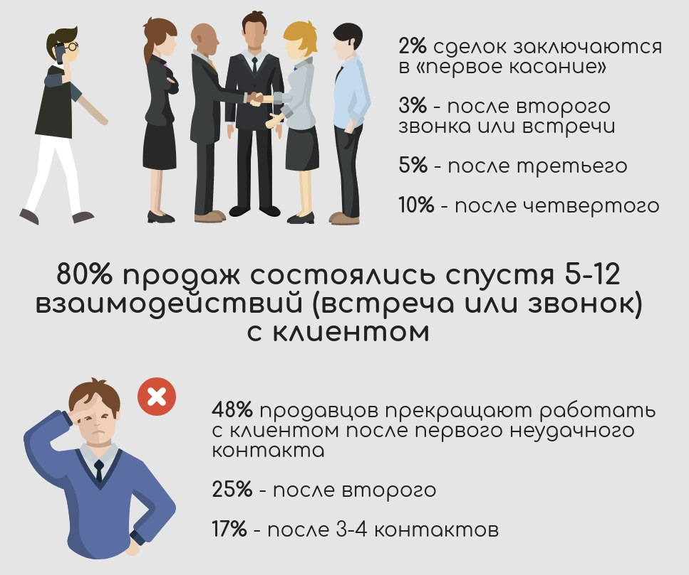
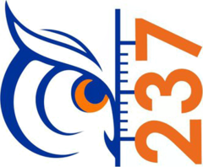
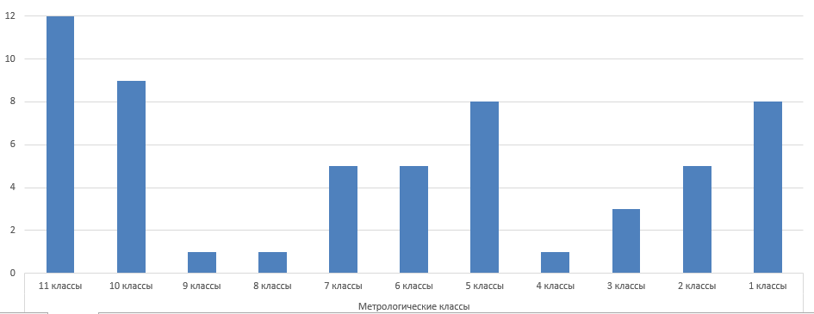
Почему метрологические классы?
Метод 7 касаний
Формы:
Метрологические,
инженерно-метрологические классы (М);
Метрологические клубы;
Метрологические школы.
Метрологические кружки.

Slide 18
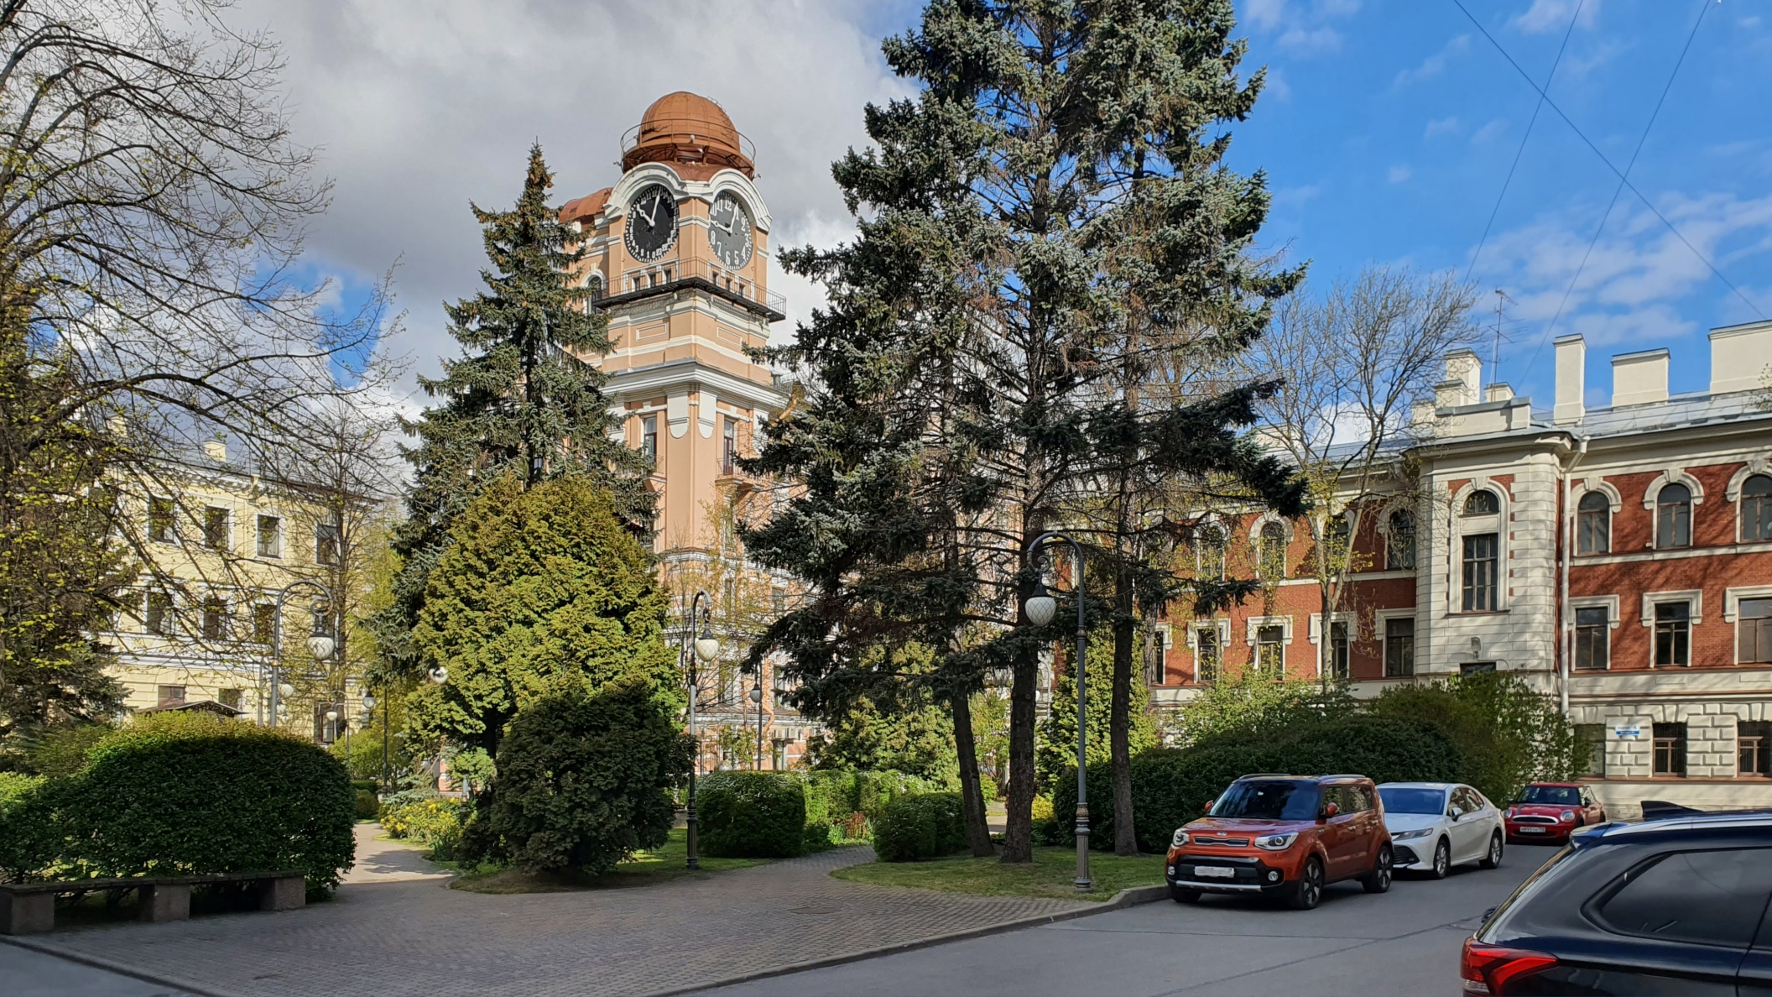
Организация – координатор Метрологического образовательного кластера Росстандарта – ФГУП «ВНИИМ им. Д.И. Менделеева»
- Переподготовка;
- Повышение квалификации;
- Центр оценки квалификации (ЦОК);
- Аспирантура;
- Докторантура;
- Ученый совет;
- ОСОБОЕ ОТНОШЕНИЕ
Всероссийский научно-исследовательский институт метрологии им. Д.И. Менделеева – организация-координатор Метрологического образовательного кластера Росстандарта.
Всероссийский научно-исследовательский институт метрологии им. Д.И. Менделеева –
Государственный научный центр, системообразующий для российской экономики.
3

Slide 19




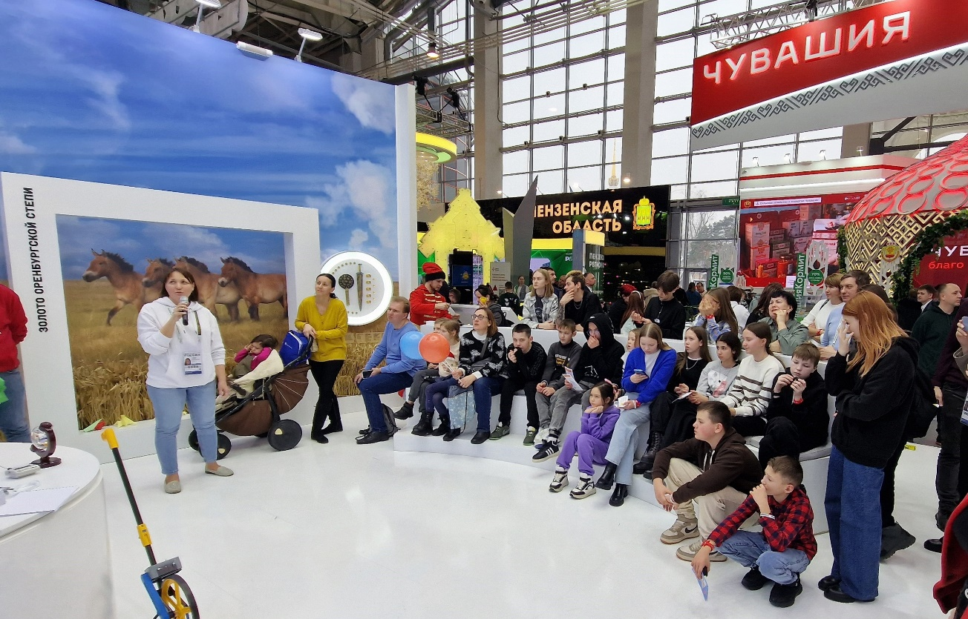



Члены Метрологического образовательного кластера Росстандарта
Крупные федеральные компании, работающие во многих регионах вступают сразу в федеральный Кластер. И выступают партнерами федеральных мероприятий.
3

Slide 20

vk.com/mokrst
Страница в ВК федерального Кластера
vk.com/metrcluster
Страница в ВК Кластера Росстандарта в Санкт-Петербурге
СПАСИБО
ЗА ВНИМАНИЕ!
www.vniim.ru
Алексей Сергеевич Игнаткович,
координатор Метрологического образовательного кластера Росстандарта,
помощник генерального директора ФГУП «ВНИИМ им. Д. И. Менделеева».
+7 999 025-46-78, pr@vniim.ru

